Slide 1
Tároló adatbázis
Készítette: Kloknicer Domonkos

Slide 2
Továbbfejlesztett egyedkapcsolat modell

Slide 3
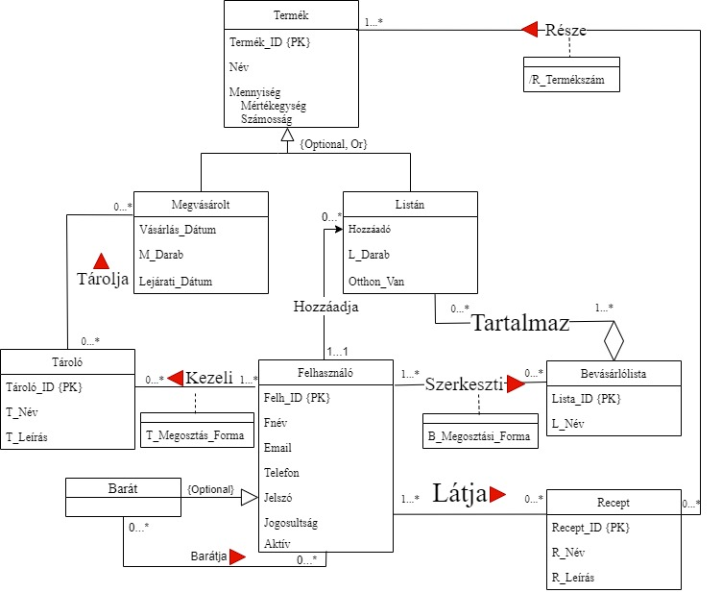

Slide 4
Relációs modell

Slide 5
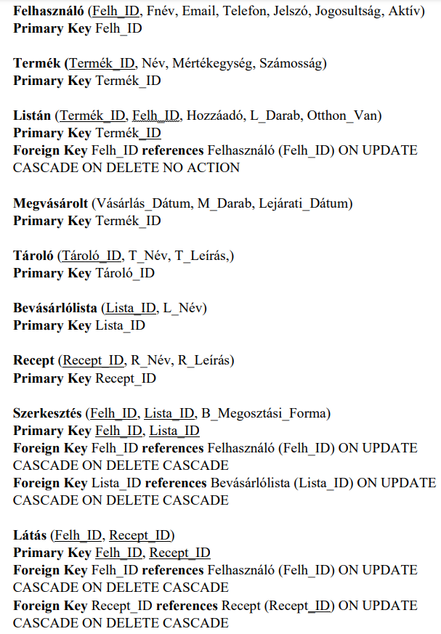
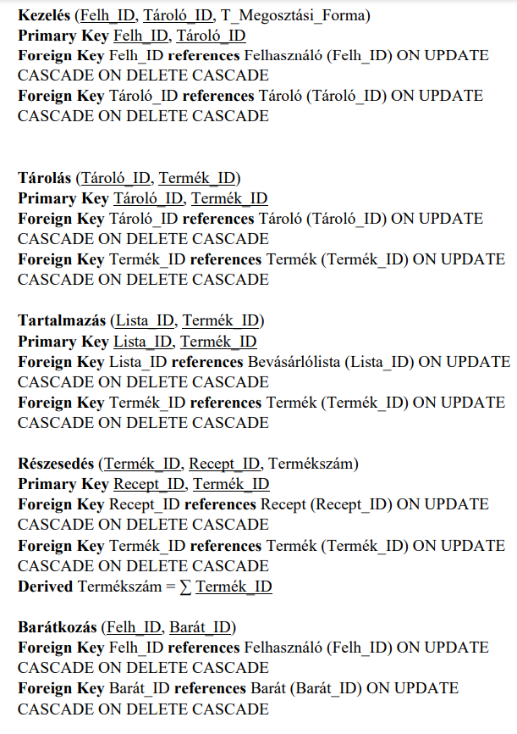

Slide 6
Köszönöm a figyelmet!

